Slide 1
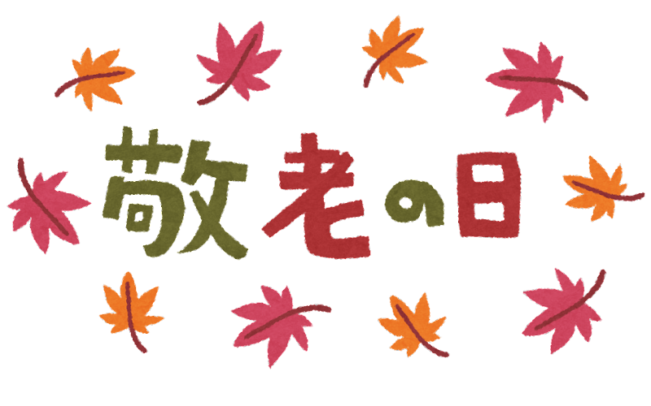
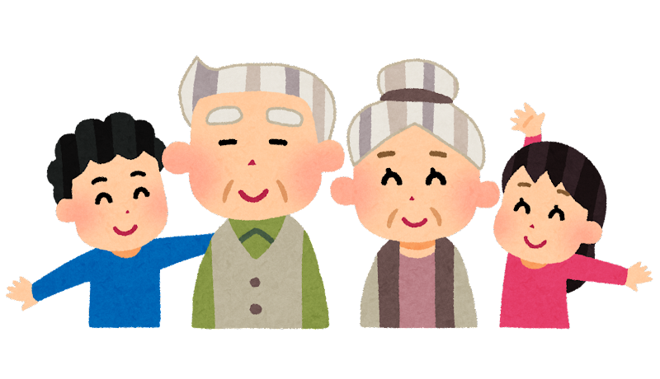
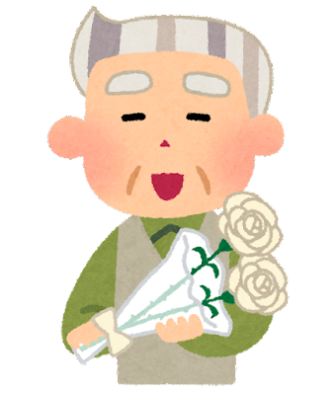
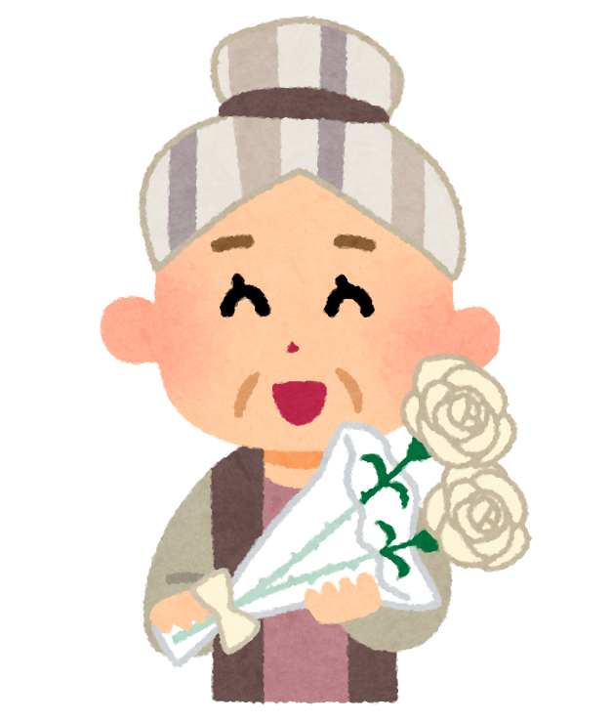
9월 경축일
셋째주 월요일 경로의 날, 敬老の日
경로의 날은 “오랜 세월에 걸쳐 사회에 힘쓴 노인을 경애하고, 장수를 바라는”것을 취지로
간단하게, 평소에 고마움을 느끼고 있다며 경로의 날을 축하한다는 마음을 전달하는 날 이라고 한다
+) 경로의 날에 선물을 드리게 되는데, 어르신분들의 인기 선물 탑3는?
1. 이름을 새겨서 선물해 드리기 (도자기)
2. 과자 세트
3. 꽃 선물

Slide 2
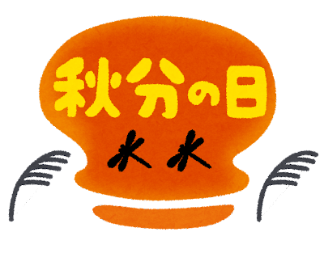
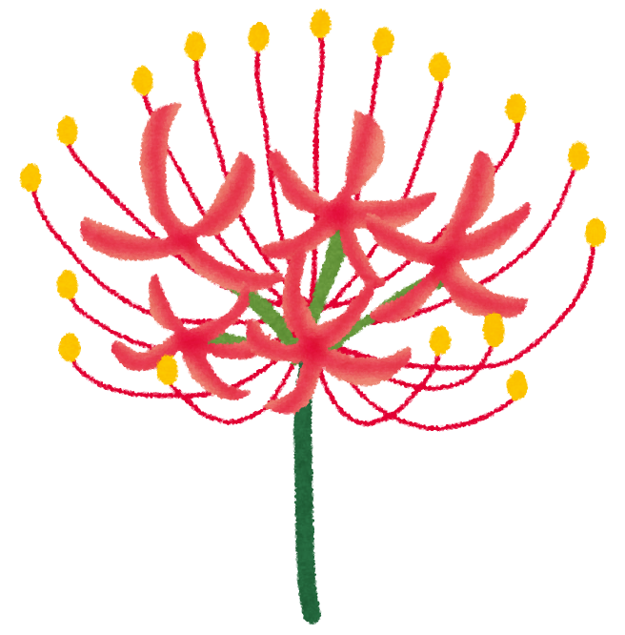
9월 경축일
23일 추분의 날, 秋分の日
추분의 날은 “조상을 존경하고, 망자들을 그리는 것”을 취지로
이 날에 불교 각 파에서 “추계 피안”이 열려 종파와 관련없이 성묘하는 사람이 많다고 한다
+) 대부분 추분의 날은 매년 9월 23일 즈음이라고 한다
+) 피안화는 추분의 날을 상징하는 신기한 꽃인데,
“꽃이 먼저 피고, 그 꽃이 지고 난 다음 잎이 자란다”라고 하는 통상의 풀꽃과는 반대의 생태를 지니고 있고
또 일본인의 생활습관에 뿌리내리고 있는 조상들의 공양이나 계절의 변화를 느끼는 날 이라고 할 수 있다

Slide 3
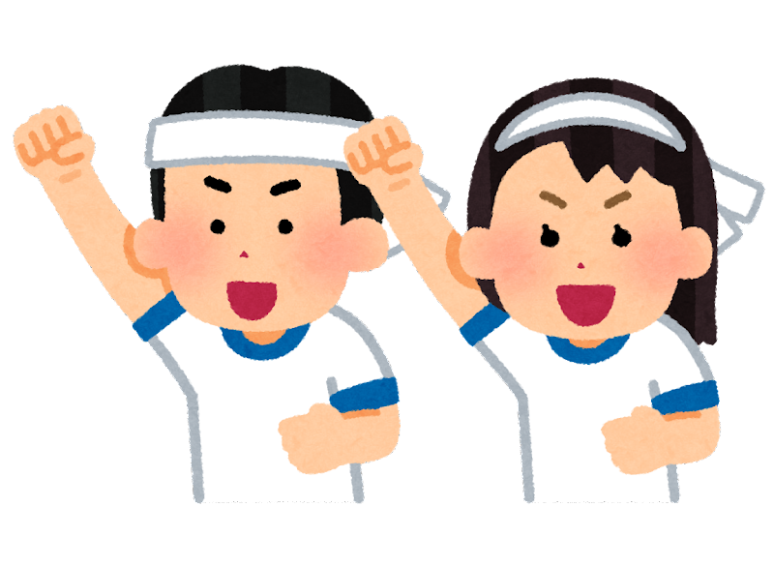
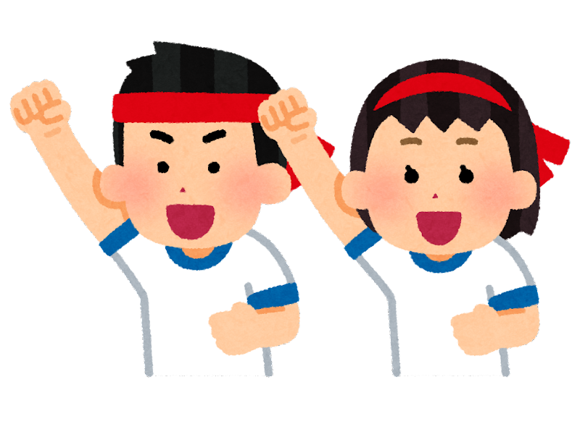
10월 경축일
둘째주 월요일 체육의 날, 体育の日
체육의 날은 “스포츠를 통해 건강한 심신을” 라는 취지로
많은 곳에서 체육 시설을 개방하기도 하며, 각종 오락대회를 실시하고
학교에서는 체육의 날 (연휴)가 가을방학이 되기도 한다고 한다
+) 체육의 날은 본래 10월 10일이었지만, 해피 먼데이 제도를 적용하게 되면서 둘째주 월요일로 바뀌게 되었다

Slide 4
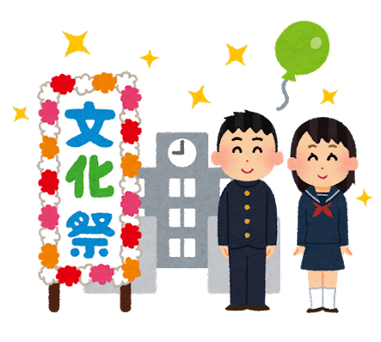
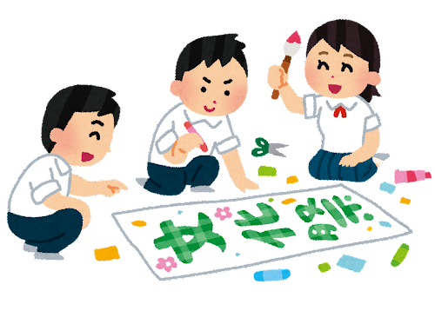
11월 경축일
3일 문화의 날, 文化の日
문화의 날은 “자유와 평화를 사랑하고 문화를 추진하는 것”을 취지로
고쿄(황궁)에서 문화 훈장 수여식이 거행되며,
이 날을 중심으로 문화청이 주최하는 예술제가 개최된다
또한 이 날은 맑은 날씨가 된 날이 많아,
일본에선 “맑은 날이 맑은 날”로 유명하다고 하며
박물관에선 이 날을 입장료를 무료로 하고 각종 오락과 대회를 개최한다고 한다

Slide 5
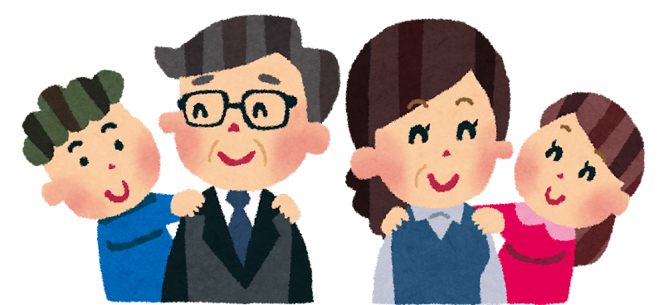
11월 경축일
23일 근로감사의 날, 勤労感謝の日
이 날은 “근로를 존중하고, 생산을 축하하며, 국민 서로 서로에게 감사하는” 것을 취지로
근로감사의 날에는 전국적으로 니이나메제와 같은 취지로 축제가 개최된다고 한다
+) 니이나메제란? 천황이 수확물을 신들께 바치며 감사하며 스스로 식사하는 제사
+) 예로부터 해온 니이나메제지만 제 2차 세계대전 후 신 헌법 제정 때,
“공휴일에서 국가 신도 색깔을 불식한다”는 방침 때문에
“근로감사의 날”로 개명되었다고 한다
+) 일본에서는 근로감사의 날이 그 해 마지막 공휴일로
즉, 일본은 크리스마스가 휴일이 아니므로 12월에는 공휴일이 없다

Slide 6
자료출처
모든 일러스트
https://www.irasutoya.com/
설날 음식
https://youtu.be/Ugks6ppW3tQ?si=5K_eWR7-u68LcqW3
붕어 깃발 (코이노보리)
https://youtube.com/shorts/uf9o7Wnyr14?si=sfaev8R6K2oPD3qJ
모든 자료
https://ko.wikipedia.org/wiki/%EC%9D%BC%EB%B3%B8%EC%9D%98_%EA%B3%B5%ED%9C%B4%EC%9D%BC

Slide 7
